Slide 1
Конкурсное Задание №3
Фонд поддержки детей, находящихся в трудной жизненной ситуации
Департамент по социальной политике
Администрации городского округа Саранск
МУ «Информационно-методический центр»
Семейное подспорье

Slide 2
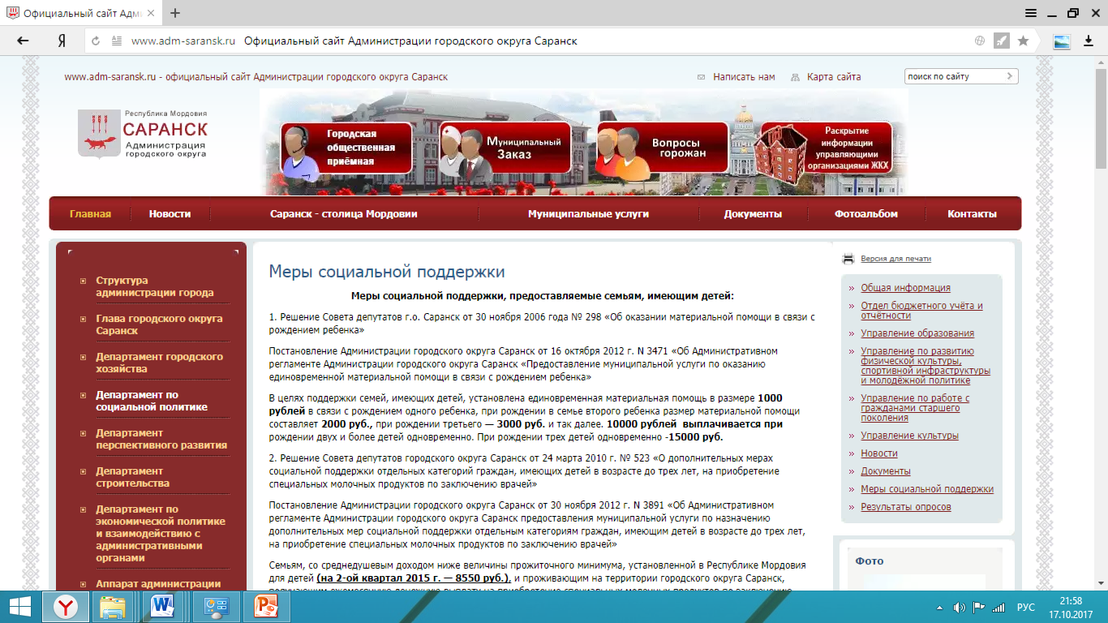
Сайт Администрации городского округа Саранск

Slide 3
Меры социальной поддержки городского округа Саранск
Многодетным семьям, имеющим несовершеннолетних детей, которые в соответствии с законодательством признаны нуждающимися в улучшении жилищных условий, при строительстве индивидуального жилого дома установлены меры социальной поддержки:
компенсация расходов граждан, связанных с приобретением права аренды земельного участка, в размере 100 процентов от размера арендной платы за земельный участок, находящийся в государственной или муниципальной собственности, в том числе за земельный участок, государственная собственность на который не разграничена, определенного по результатам проведенного аукциона по продаже права аренды земельного участка (площадью не более 1500 кв. м.);
компенсация годовой арендной платы за земельный участок в доле третьего и последующих несовершеннолетних детей;
компенсация части платы за коммунальные услуги, приходящейся на долю третьего и последующих несовершеннолетних детей (за вычетом назначенных в соответствии с законодательством Российской Федерации и Республики Мордовия льгот и субсидий на оплату жилья и коммунальных услуг);
компенсация в размере 95 процентов расходов, связанных с установкой индивидуальных приборов учета коммунальных ресурсов (холодная, горячая вода, электроэнергия, газ);
компенсация затрат, связанных с оплатой по договору об осуществлении технологического присоединения индивидуального жилого дома (в пределах земельного участка) к существующей системе энергообеспечения в размере 95 процентов в доле третьего и последующих несовершеннолетних детей;
предоставление компенсации на оплату налога на имущество физических лиц, приходящейся на долю третьего и последующих несовершеннолетних детей;
компенсация в размере 95 процентов расходов, по оплате процентов за пользование кредитом, взятым на строительство индивидуального жилого дома, приходящейся на долю третьего и последующих несовершеннолетних детей.

Slide 4
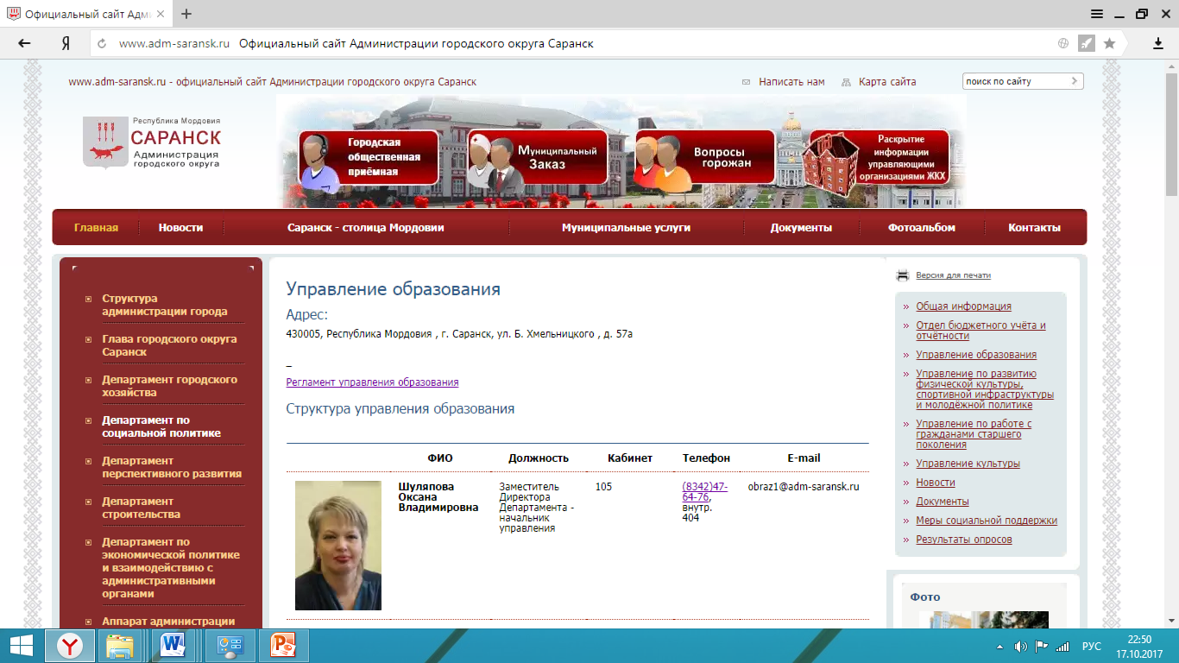
Сайт Администрации городского округа Саранск

Slide 5
Управление образования Департамента по социальной политике Администрации городского округа Саранск
ФИО | Должность | Кабинет | Телефон | E-mail
Шуляпова Оксана Владимировна | Заместитель Директора Департамента - начальник управления | 105 | (8342)47-64-76, внутр. 404 | obraz1@adm-saransk.ru
Жуклина Нина Викторовна | Заместитель начальника управления - заведующий отделом по защите прав детства | 203 | (8342)47-38-54, внутр. 419 | obraz5@adm-saransk.ru
Бибаева Светлана Викторовна | Главный специалист | 202 | (8342)47-93-79, внутр. 421 | obraz4@adm-saransk.ru
Демкина Элла Рафаилевна | Заместитель заведующего отделом по защите прав детства по Ленинскому району | ул. Пролетарская, д. 21, каб. 36 | (8342)47-21-19, внутр. 537 | len.opeka@mail.ru
Черемушкина Татьяна Николаевна | Главный специалист отдела по защите прав детства по Ленинскому району | ул. Пролетарская, д. 21, каб. 42 | (8342)47-21-19, внутр. 524 | len.opeka@mail.ru
Никитина Анна Борисовна | Заместитель заведующего отделом по защите прав детства по Октябрьскому району | Ул.Гожувская, д. 40, каб. 16 | (8342)56-88-13, внутр. 607 | oktopeka@adm-saransk.ru
Десяев Олег Иванович | Главный специалист отдела по защите прав детства по Октябрьскому району | ул. Гожувская, д. 40, каб. 18 | (8342)56-88-13, внутр. 631 | oktopeka@adm-saransk.ru
Прорвина Лидия Алексеевна | Заместитель заведующего отделом по защите прав детства по Пролетарскому району | ул. Коваленко, д. 20А, каб. 5 | (8342)76-09-40, внутр. 722 | prol.opeka@mail.ruu
Сафронская Ольга Алексеевна | Главный специалист отдела по защите прав детства по Пролетарскому району | ул. Коваленко, д. 20А, каб. 5 | (8342)76-09-40, внутр. 708 | prol.opeka@mail.ru
Малышева Наталья Сергеевна | Главный специалист отдела по защите прав детства по Пролетарскому району | ул. Коваленко, д. 20А, каб. 5 | (8342)76-09-40, внутр. 708 | prol.opeka@mail.ru

Slide 6
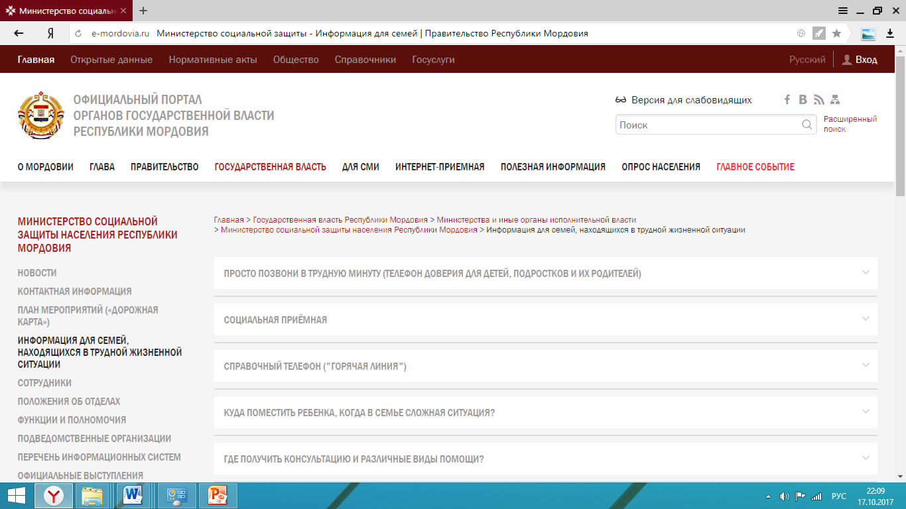
Министерство социальной защиты населения Республики Мордовия

Slide 7

Детский телефон доверия
Служба Детского телефона доверия работает круглосуточно, анонимно и бесплатно, с домашнего и мобильного телефонов.
На телефонах доверия работают специально обученные специалисты – психологи.
Телефон доверия открыт для каждого человека, в том числе и для родителей. Не важен возраст, национальность, состояние здоровья звонящего. Основная идея состоит в том, что любой человек имеет право быть принятым, выслушанным и получить помощь. Человек может поделиться с консультантом Телефона доверия любой беспокоящей его проблемой.
Дети (подростки) могут обратиться к консультантам Детского телефона доверия если:
- обидели в школе (на улице, дома);
- произошли конфликты с учителями, родителями, другом или подругой;
- ребенок думает, что родители его не понимают, и он не знает, как себя вести и заслужить уважение и понимание родителей;
получил в школе двойку и боится идти домой;
- семья переехала в другой город, район (переживание расставания со старыми друзьями, одноклассниками, домом);
- ребенок переживает развод родителей.

Slide 8

Детский телефон доверия
Родители могут позвонить на Детский телефон доверия, если:
- отсутствует взаимопонимание с ребёнком;
- нужно лучше понять ребёнка, мотивы его поведения;
- ребёнок стал неуравновешенным, скрытным, рассеянным;
- ребёнок не уверен в себе, у него проблемы во взаимоотношениях со сверстниками;
- появились подозрения в употреблении подростком наркотиков, алкоголя и табака, психоактивные вещества;
- настораживает поведение ребенка – его грубость, раздражительность, агрессивность, конфликтность;
- ребёнок не хочет ходить в школу.
Помощь на телефоне доверия всегда анонимна. Позвонивший и консультант не должны сообщать свою фамилию, адрес и другие данные. Еще, обращаясь на телефон доверия, человек может получить интересующую его информацию.
Если вы чувствуете, что не можете справиться с навалившимися проблемами, не отчаивайтесь – позвоните по общероссийскому номеру детского телефона доверия 8–800-2000–122 и помните, что консультанты телефона доверия работают специально для вас и ваших детей, и в любую минуту готовы поддержать и помочь Вам!
8-800-2000-122 – единый общероссийский номер Детского телефона доверия

Slide 9

Социальная приемная городского округа Саранск
Для оказания своевременной квалифицированной консультативной и оперативной помощи обратившимся гражданам создана
«Социальная приёмная».
Специалисты «Социальной приёмной» окажут профилактическую и реабилитационную помощь по восстановлению детско-родительских отношений без помещения ребенка в социально-реабилитационный центр для несовершеннолетних:
· консультирование,
· беседы,
· тренинги,
· направления в лечебные учреждения,
· семейная терапия.
Все услуги, оказываемые специалистами в рамках деятельности «Социальной приёмной», предоставляются безвозмездно на некоммерческой основе.
Обратиться в «Социальную приёмную» можно
- по телефону (8342) 72-37-05;
- лично по адресу: г. Саранск, ул. Н.Эркая, д. 30 ГКУСО РМ «Республиканский социальный приют для детей и подростков «Надежда»

Slide 10

Социальная поддержка семей городского округа Саранск
Социально-реабилитационный центр для несовершеннолетних - учреждение для социальной реабилитации детей и семей с детьми, предназначено для оказания помощи детям, оказавшимся в трудной жизненной ситуации, и их родителям.
Обращайтесь в социально-реабилитационный центр, если у Вас проблемы:
ребенка на время госпитализации.
СВЕДЕНИЯ
- негде жить, нет работы, средств к существованию, документов;
- конфликтные отношения с ребенком, он не ладит со сверстниками, прогуливает школу;
- ребенок употребляет психоактивные вещества, попал в дурную компанию;
- не с кем оставить
о специализированном учреждении для несовершеннолетних, нуждающихся в социальной реабилитации
Государственное казённое учреждение социального обслуживания Республики Мордовия «Республиканский социальный приют для детей и подростков «Надежда»
Юридический адрес:
- (территория 1) 430043, Республика Мордовия, г. Саранск, ул. Н. Эркая, д.30 Контактный телефон: (8342) 76-33-87, (8342) 72-37-05
- (территория 2) 430031, Республика Мордовия, г.Саранск, ул. Сущинского, д. 10
Контактный телефон: (8342) 56-79-08

Slide 11

Социальная помощь городского округа Саранск
ОТДЕЛЕНИЯ СРОЧНОЙ СОЦИАЛЬНОЙ ПОМОЩИ И ОТДЕЛЕНИЯ СОЦИАЛЬНОЙ ПОМОЩИ СЕМЬЕ И ДЕТЯМ
Отделения оказывают семьям и детям, находящимся в трудной жизненной ситуации, комплекс социальных услуг, направленных на поддержание семей, граждан, в том числе несовершеннолетних, и преодоление ими трудной жизненной ситуации.
Социальные услуги (в виде социального сопровождения) предоставляются несовершеннолетним, находящимся в социально опасном положении или иной трудной жизненной ситуации, на основании заявлений (просьб) несовершеннолетних, их родителей или иных законных представителей либо по инициативе должностных лиц органов и учреждений системы профилактики безнадзорности и правонарушений несовершеннолетних.
В отделении срочной социальной помощи граждане, воспитывающие детей и попавшие в трудную жизненную ситуацию, могут получить юридическую помощь по вопросам оказания мер социальной поддержки (выплат) семьям, установленных законодательством Российской Федерации и Республики Мордовия;
Деятельность отделения строится на сотрудничестве с различными государственными учреждениями, общественными, благотворительными, религиозными организациями и объединениями, фондами, а также отдельными гражданами.
Специалисты окажут содействие:
по помещению ребенка (при необходимости) в специализированную организацию для детей, нуждающихся в социальной реабилитации, на временное пребывание;
в организации летнего отдыха и оздоровления детей, находящихся в трудной жизненной ситуации.

Slide 12

Социальная помощь городского округа Саранск
Государственное бюджетное учреждение "Комплексный центр социального обслуживания по городскому округу Саранск" Ленинский район Октябрьский Пролетарский район | г. Саранск ул. Советская, 65, ул. Сущинского, 9а, ул. Войнова, 29 | 8 (8342) 47-99-60 8 (8342) 44-44-46 8 (8342) 75-14-79

Slide 13

Материальная помощь семей, находящихся в трудной жизненной ситуации
Виды материальной помощи
- в случае если гражданин оказался в трудной жизненной ситуации в силу малообеспеченности (среднедушевой доход не превышает величину прожиточного минимума в Республике Мордовия на дату обращения) - 2 тыс. рублей
- в случае болезни, требующей дорогостоящего лечения, - в сумме не более 10 тыс. рублей;
- в случае утраты жилого помещения в результате пожара, стихийного бедствия и других чрезвычайных ситуации - в сумме 20 тыс. рублей.

Slide 14
Социальная помощь городского округа Саранск
Виды социального контракта и размер помощи
Оказание государственной социальной помощи на основании социального контракта осуществляется по одному из следующих видов:
ежемесячное социальное пособие, размер которого определяется в пределах разницы между средней величиной прожиточного минимума, определяемой с учетом величины прожиточного минимума, устанавливаемой постановлением Правительства Республики Мордовия, и среднедушевым доходом заявителя;
пособие на погашение части долга по оплате жилья и коммунальных услуг, в размере:
уплаченных заявителем денежных средств на погашение долга, но не более 30 тысяч рублей на период действия социального контракта;
либо уплаченных заявителем денежных средств на погашение долга с увеличением на 5 % на каждого совместно проживающего с ним члена семьи в возрасте до 18 лет, но не более 50 тысяч рублей на период действия социального контракта;
единовременная социальная выплата в размере 10 тысяч рублей назначается при условии выполнения заявителем мероприятий программы социальной адаптации по получению государственных услуг в сфере занятости населения для предоставления единовременной финансовой помощи при государственной регистрации юридического лица, индивидуального предпринимателя либо крестьянского (фермерского) хозяйства;
единовременное социальное пособие на развитие личного подсобного хозяйства, размер которого определяется исходя из фактической потребности денежных средств в объеме, требуемом для реализации программы социальной адаптации, но не более 50 тысяч рублей.
Для каждого вида выплат для заявителя составляется программа социальной адаптации, включающая мероприятия по выходу из трудной жизненной ситуации.

Slide 15

Средства Массовой Информации городского округа Саранск
Оказание государственной социальной помощи семьям с детьми, находящиеся в трудной жизненной ситуации размещены в СМИ или на иных информационных ресурсах:
1. http://ntm13.ru;
2. https://mordoviatv.ru;
3. https://iz.ru;
4. http://vsar.ru;
5. http://www.adm-saransk.ru;
6. minsoc.e-mordovia.ru;

